Slide 1

OpenStack 高可用之
-- 厂商实践
千易雲(北京)教育科技有限公司

Slide 2
内 容
RDO（红帽开发者社区）方案
Marintis方案
HPE Helion OpenStack方案
TCP Cloud OpenStack方案
PayPal OpenStack方案
Oracle OpenStack方案
网易OpenStack云方案

Slide 3
RDO方案
该配置最少需要五台机器：
  一台（物理或者虚拟）服务器部署 nfs server，dhcp，dns
  一台物理服务器来作为计算节点
  三台物理服务器组成 pacemaker 集群，创建多个虚机，安装各种应用
  完整部署方案在这里，方案拓扑见下图：

Slide 4
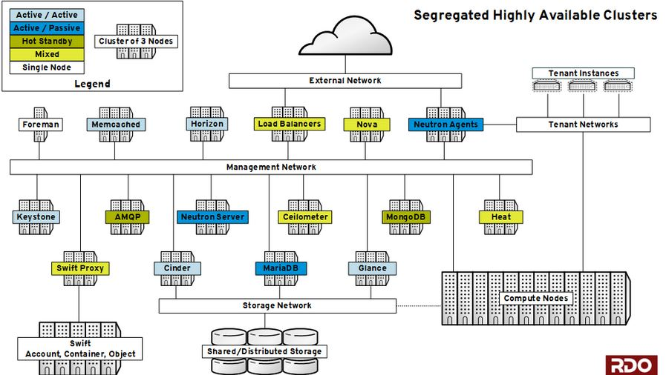
RDO方案

Slide 5
RDO方案
方案特征：
  每个集群使用三个节点，全部采用 A/A 模式，除了 cinder-volume 和 LBaas。RedHat 不认为 A/P 模式是真正的 HA。
  提供使用 Pacemaker 或者 Keepalived 两套方案。
  将 API 和内部无状态组件按功能组分布到各个专有集群，而不是放在一个集群上。
  Cinder 这里标识为 A/A HA，但是不包括 cinder-volume。
  计算节点 HA 使用上一章节描述的 HA 方式。

Slide 6
Service | Process | Mode | HA stragegy
Support services | MariaDB - Galera | A/A | HAProxy / app cluster
Support services | RabbitMQ | A/A | App cluster / service config
Support services | HAProxy | A/A | Keepalived
Support services | MongoDB | A/A | App cluster （ceilometer 和 heat 会使用）
Support services | Memcached | A/A | Service configuration
Keystone | openstack-keystone | A/A | HAProxy
Glance | openstack-glance-api | A/A | HAProxy
Glance | openstack-glance-registry | A/A | HAProxy （向 glance-api 提供 REST API）
Nova | openstack-nova-api | A/A | HAProxy
Nova | openstack-nova-cert | A/A
Nova | openstack-nova-compute | A/A | 参见上一章节PPT描述
Nova | openstack-nova-scheduler | A/A
Nova | openstack-nova-conductor | A/A
Nova | openstack-nova-novncproxy | A/A | HAProxy
Cinder | openstack-cinder-api | A/A | HAProxy
Cinder | openstack-cinder-scheduler | A/A
Cinder | openstack-cinder-volume | A/P | No HA （RH 不把 A/P HA 当作HA！）
Cinder | openstack-cinder-backup | A/A
Neutron | neutron-server | A/A | HAProxy
Neutron | neutron-dhcp-agent | A/A | Multiple DHCP agents
Neutron | neutron-l3-agent | A/A | L3 HA
Neutron | neutron-metadata-agent | A/A
Neutron | neutron-lbaas-agent | A/P | 目前的设计不允许 A/A
Neutron | neutron-openvswitch-agent | A/A
Neutron | neutron-metering-agent | A/A
Horizon | httpd | A/A | HAProxy
Ceilometer | openstack-ceilometer-api | A/A | HAProxy
Ceilometer | openstack-ceilometer-central | A/A | Workload partitioning: tooz + Redis
Ceilometer | openstack-ceilometer-compute | A/A
Ceilometer | openstack-ceilometer-alarm-notifier | A/A
Ceilometer | openstack-ceilometer-evaluator | A/A
Ceilometer | openstack-ceilometer-notification | A/A
Heat | openstack-heat-api | A/A | HAProxy

Slide 7
RDO方案
关于 MariaDB：
  它是数据库管理系统 MySQL 的一个分支，主要由开源社区在维护，采用 GPL 授权许可。开发这个分支的原因之一是：甲骨文公司收购了 MySQL 后，有将 MySQL 闭源的潜在风险，因此社区采用分支的方式来避开这个风险。
  MariaDB 的目的是完全兼容MySQL，包括 API 和命令行，使之能轻松成为 MySQL 的代替品。除了作为一个Mysql的“向下替代品”，MariaDB包括的一些新特性使它优于MySQL。

Slide 8
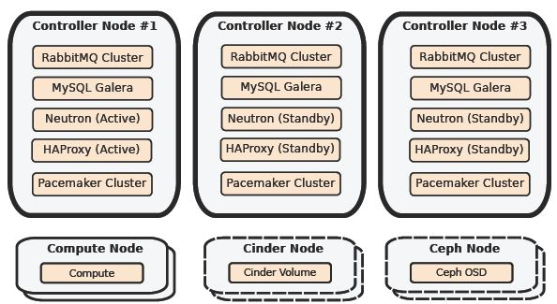
Marintis方案
Mirantis 推荐在生产环境中使用带至少三个控制节点的 HA：

Slide 9
Marintis方案
其中：
  使用 Pacemaker 控制 Neutron Agent，实现 A/P HA
  API 服务运行在多个节点上，使用 HAProxy 实现负载均衡，提供 VIP
  RabbitMQ A/A
  Mysql A/A

Slide 10
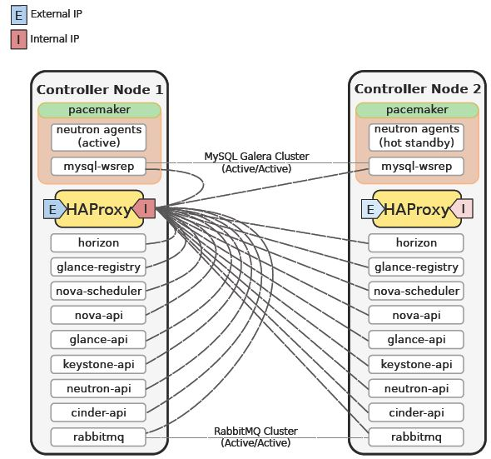
Marintis方案
各 HA 组件之间的关系：

Slide 11
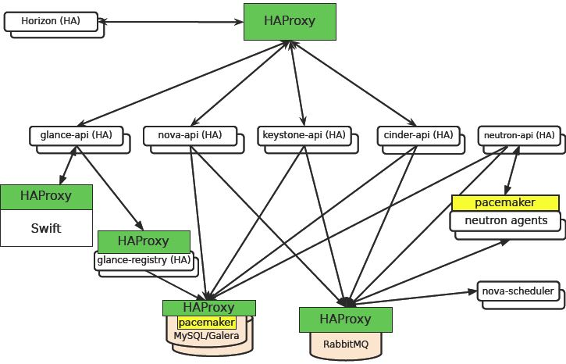
Marintis方案
各组件被调用的方式：

Slide 12
Marintis方案
点评：与 RDO 方案一样，该 HA 也是一个彻底的 HA 方案，消除了整个系统的 SPOF。但是，与 RDO 相比分散式控制节点相比，Mirantis 的集中式控制节点上运行的服务较多，可能会影响其性能，但是在小规模云环境中节省了硬件成本。

Slide 13
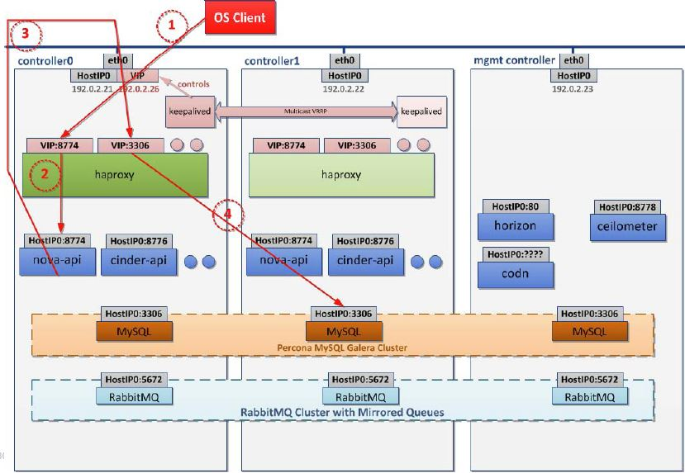
HPE Helion方案
系统组成：（两节点 HAProxy + Keepalived 集群） + 第三个控制节点 +（RabbitMQ Cluster + Queue 镜像）+（Galera + Mysql）
OpenStack 客户端通过 VIP:8774 访问 nova-api
HAProxy 将请求转到 controller 0 上的 nova-api
nova-api 通过 VIP：3306 访问 Mysql DB
HAProxy 将请求转到 controller 1 上的 Mysql 实例

Slide 14
HPE Helion方案
点评：HP 的 A/A 方案是不彻底的，甚至是有些怪异（为什么不三个控制节点做一个A/A 集群呢？），因为至少 Horizon、 Ceilometer 和 Neutron Agents 没有实现 HA，它只实现了 API，DB 和 MQ 的 HA。

Slide 15
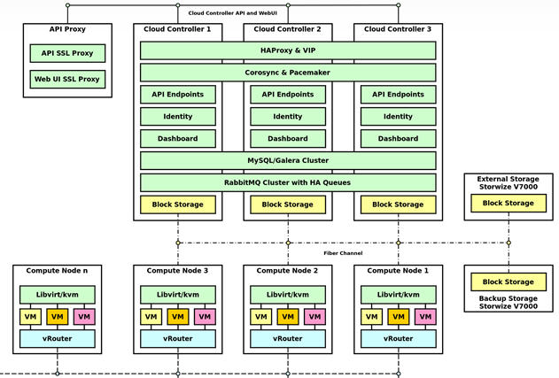
TCP Cloud方案
特征：
  系统组成：Pacemaker, Corosync, HAProxy, Galera + IBM 硬件比如 Storwize V7000
  使用三阶段集群 A/A 集群
  提供 99.99% 的服务可靠性
  没看到虚机 HA

Slide 16
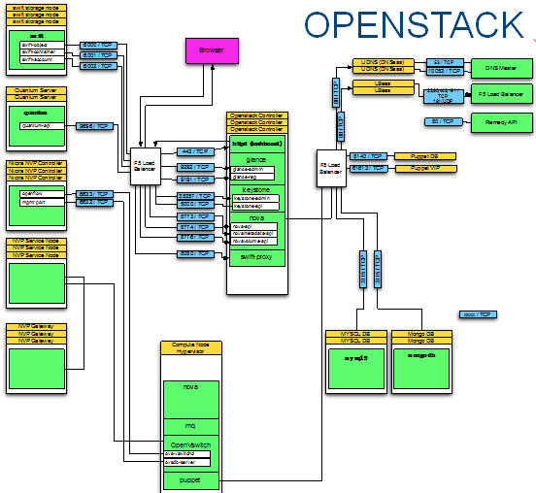
PayPal 方案
特征：
  使用硬件负载均衡 F5
  使用商业 SDN
  使用 Monit 监控和重启各服务
  使用 Pacemaker
  用在生产系统，优化进行中

Slide 17
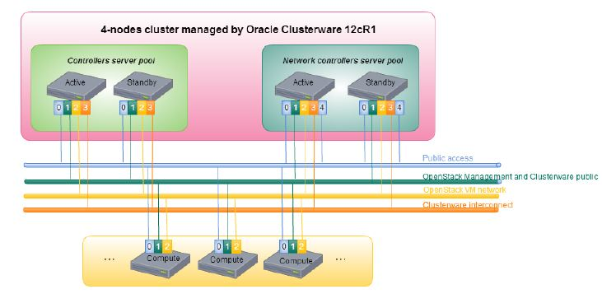
Oracle 方案
CRM：Oracel Clusterware（Oracle Grid Infrastructure Release 12c Release 1 or later）
组成：两个控制节点 + 两个网络节点组成的集群。除了网络节点上的组件外，别的组件都部署在控制节点上。

Slide 18
Oracle 方案
结论：该方案比不上前面几个公司的方案，因为：
  只提供两节点 A/P 方案，可靠性和 CTO 比不上三节点方案
  需要使用共享存储比如 NFS 来实现 A/P HA 模式的 DB 和 MQ，容易脑裂
  不使用免费的 Pacemaker，部署成本增加。

Slide 19
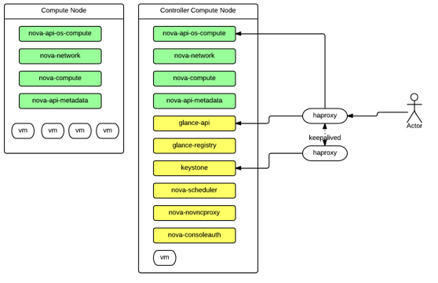
网易方案
好容易找到一个国内公司的方案，其特征如下：
  使用 keepalived 管理的 HAProxy
  控制节点应该是 A/A HA 方案
  没有看到计算节点和网络控制节点的 HA 方案，似乎没有用 neutron，而是用 nova-network
  高可用 RabbitMQ 集群和主备 MySQL，以及 memcache 集群是额外部署的

Slide 20
小 结
RDO > Mirantis > HP >> Oracel
HA 是生产环境中的部署必须有的
HA 模式方面，A/A HA 方案为主流
数据库方面，Mysql Galera 为主流
MQ 方面，RabbitMQ 集群 + 镜像消息队列为主流
CRM 方面，Pacemaker 三节点集群是主流
负载均衡方面，HAProxy 是主流
网络方面，Neutron 新的 HA 方案包括 VRRP 和 DVR 还未成熟，尚未真正进入生产环境 （2016/10： RedHat OpenStack platform 从Kilo版本就已经正式支持 VRRP，这意味着它已经成熟；但是DVR依然处于 tech preview 状态）
存储方面，OpenStack 需要解决 cinder-volume 的 A/A 实现
计算方面，OpenStack 需要原生的虚机 HA 实现

Slide 21
未完待续

